Slide 1
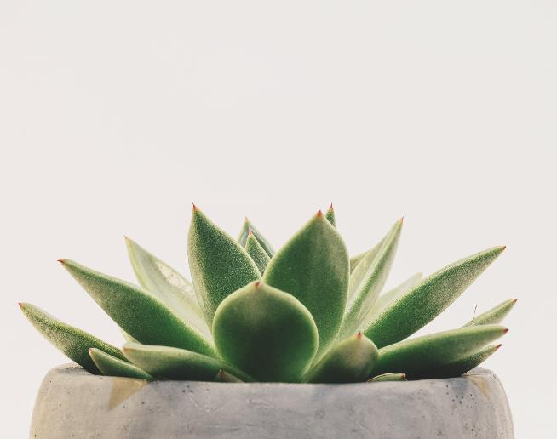
Οικολογικό- περιβαλλοντικό Πρόγραμμα Γυμνάσιο Ανθούπολης
Επιτροπή
Περιβάλλοντος
Άννα Ίρις Ντίτα
Άντρια Λουκαΐδου
Αντώνης Παφίτης
Μαίρη Ευσταθίου
Ρένα Ευαγγέλου
Χριστιάνα Χριστοδουλίδου
Χριστίνα Ανδρονίκου

Slide 2

Projects
Δημιουργία βοτανόκηπων
Ανάπλαση δασιλίου
Ενημέρωση της κοινότητας για περιβαλλοντικά θέματα

Slide 3
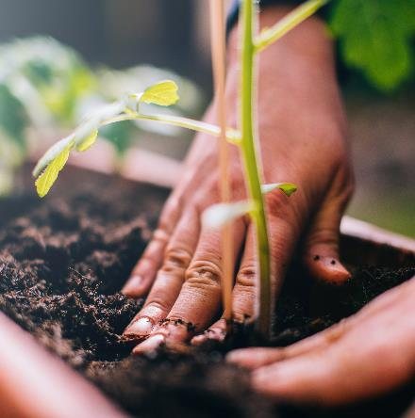
Γίναμε κηπουροί
Καθαρίσαμε
φυτέψαμε
Διακοσμήσαμε

Slide 4

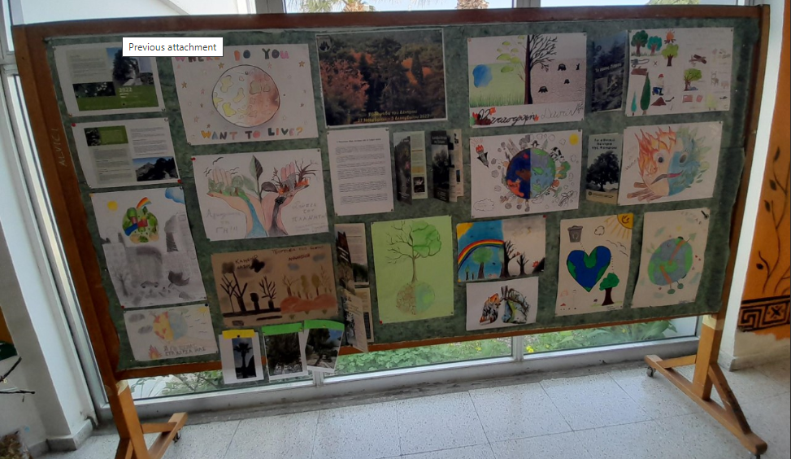
Δημιουργία πινακίδας για τη γιορτή του Δέντρου

Slide 5
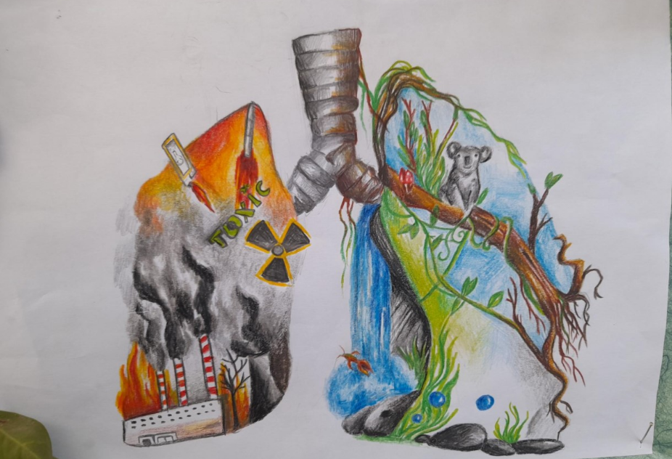
Η Α τάξη ζωγραφίζει το καθαρό περιβάλλον και την ρύπανση

Slide 6
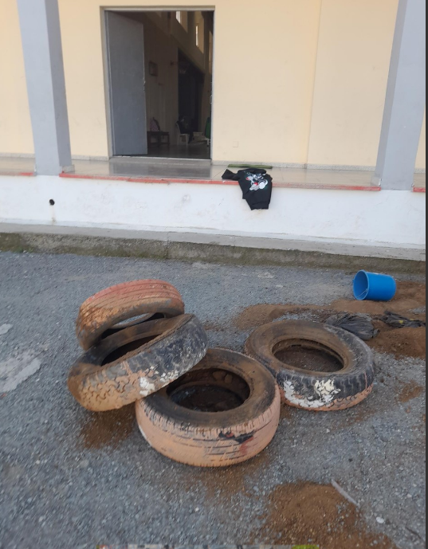
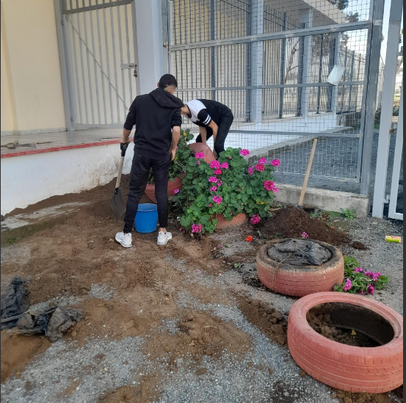
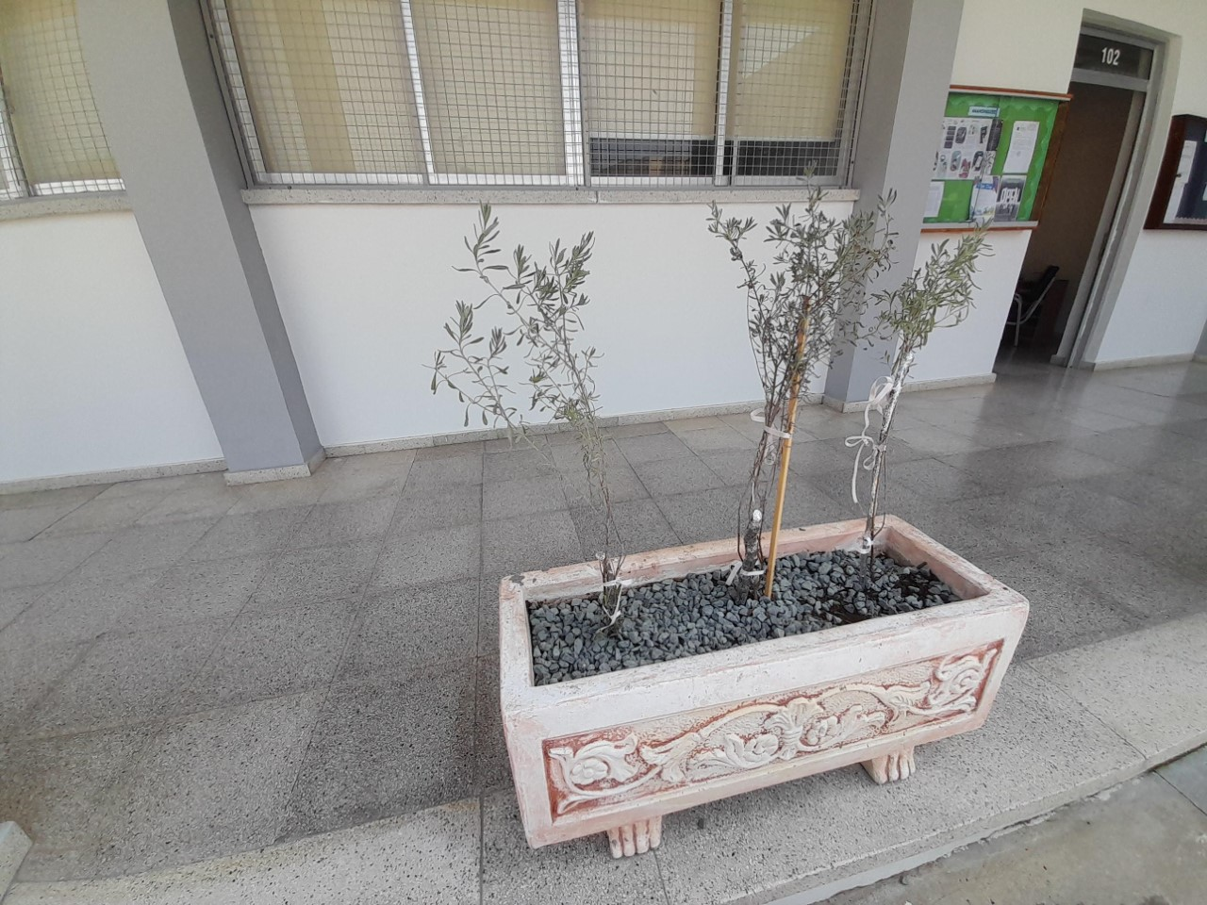
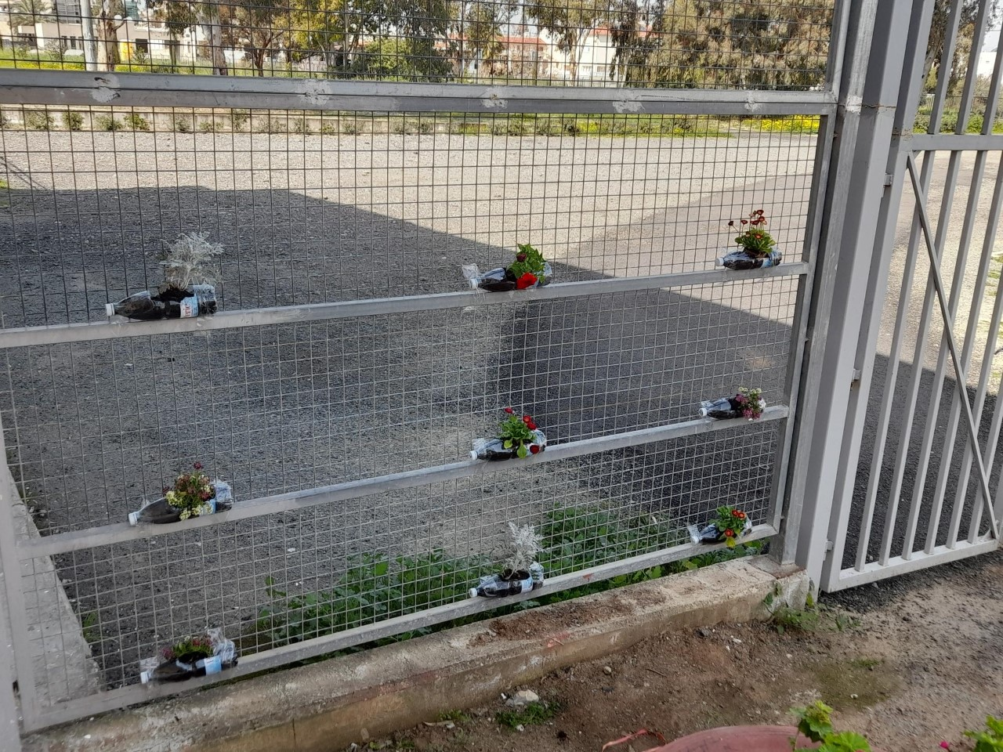
Βοτανόκηποι της πίσω εξόδου

Slide 7
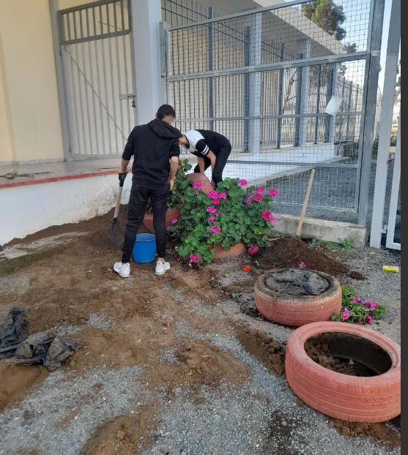
Συμμετοχή παιδιών της ΟΑΠ

Slide 8
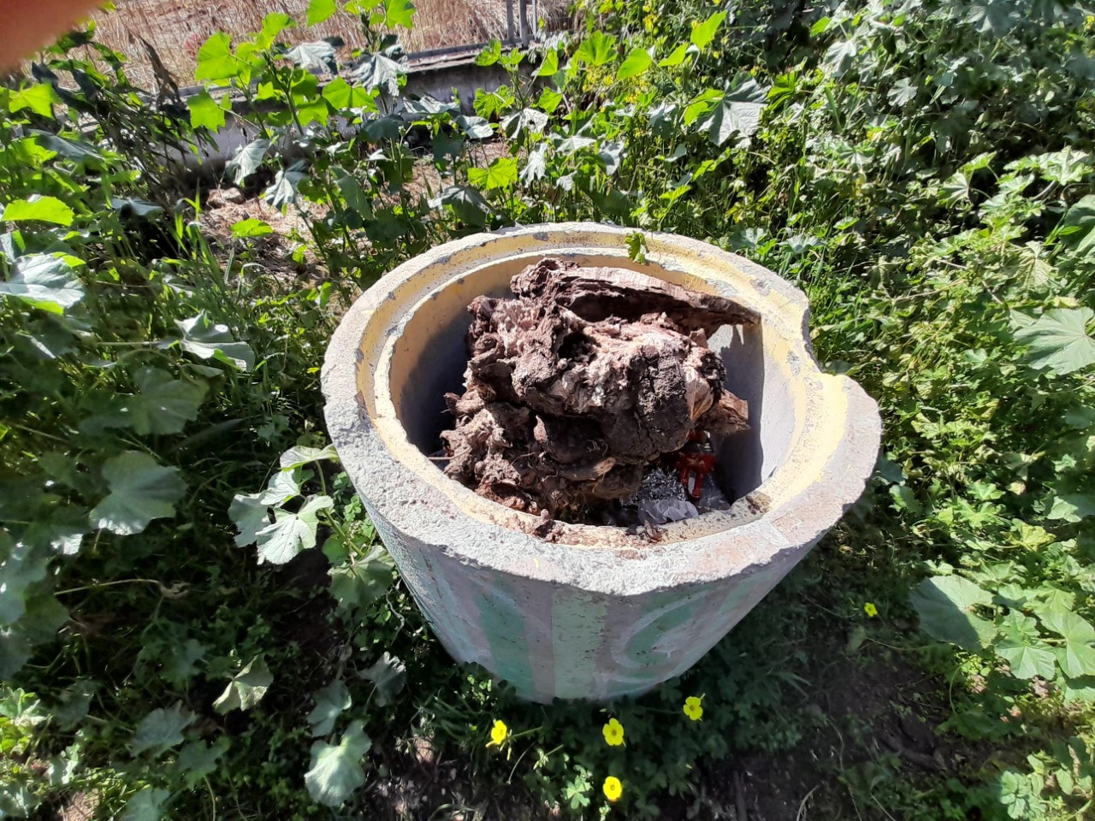
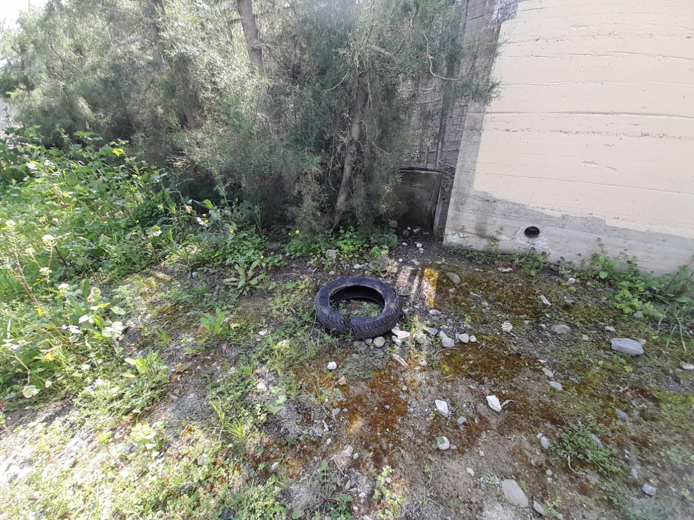
Καθαρισμός παλιού κορμού

Slide 9
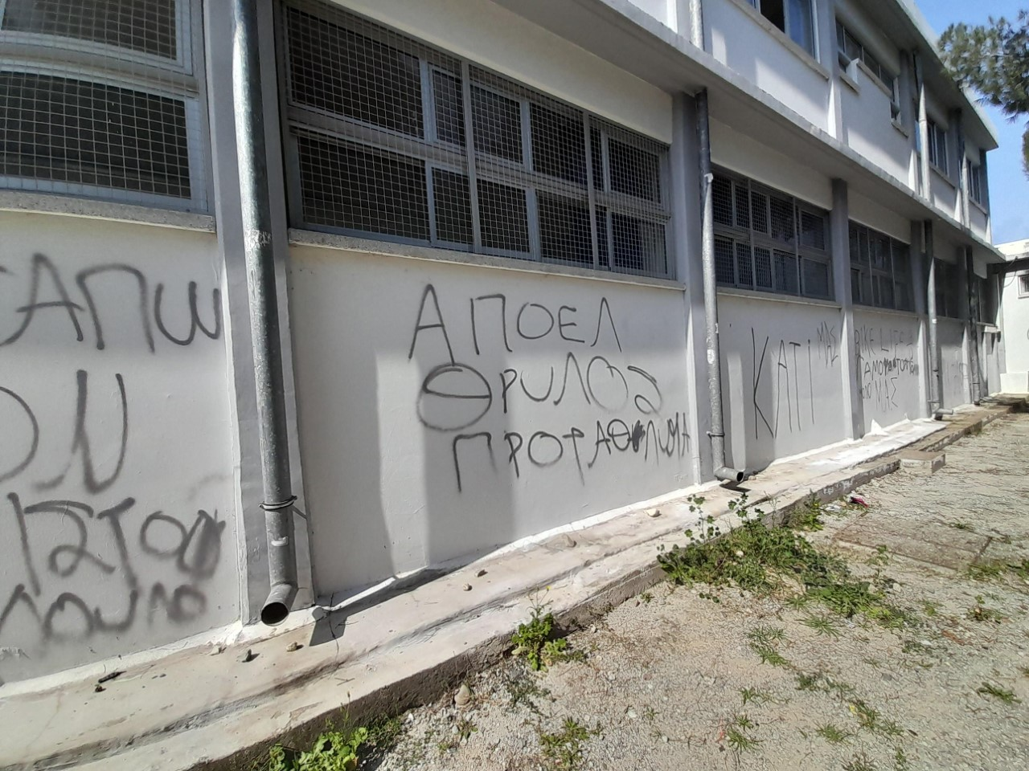
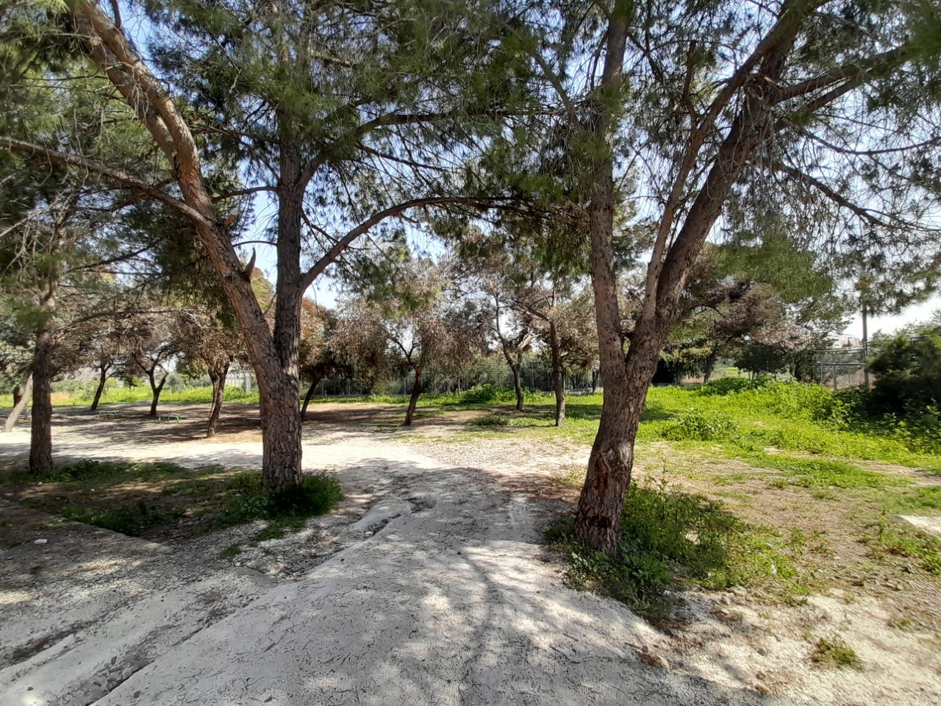
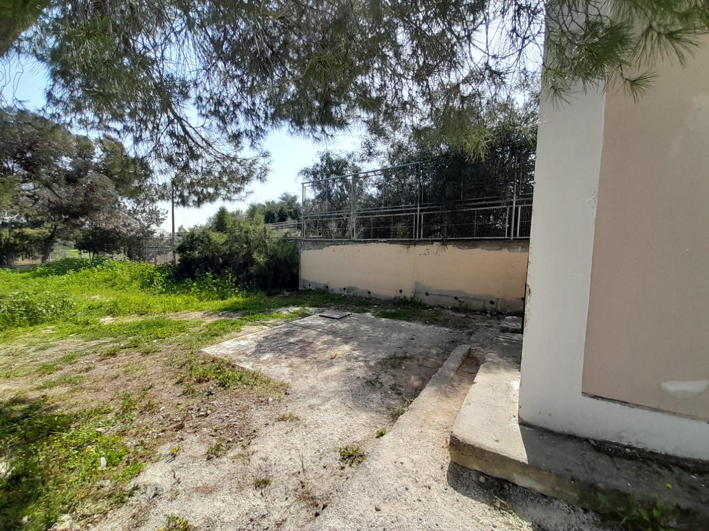
Καθαρισμός δασιλίου

Slide 10
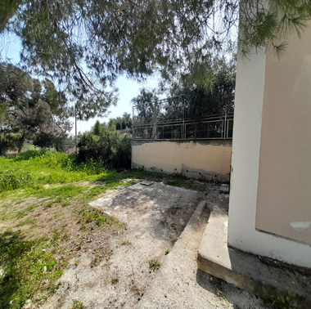
Πλάνο διαμόρφωσης δασιλίου και δημιουργία κιοσκ με ανακυκλώσιμα υλικά

Slide 11

Δημιουργία φυλλαδίων για την ενημέρωση της κοινότητας

Slide 12
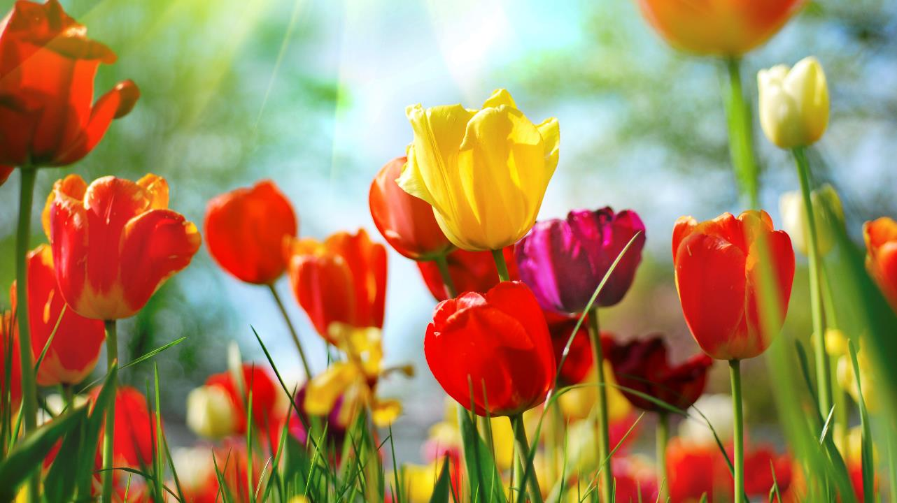
αλλά πρώτα μάθαμε να δουλεύουμε
Και θα ακολουθήσουν και πολλά πολλά άλλα

